Slide 1
一 同步与互斥问题
分析题意，确定同步、互斥或同步与互斥问题。
设信号量，给出信号量表示的含义（公用，私用）和初始值。
描述算法，注意死锁问题。

Slide 2
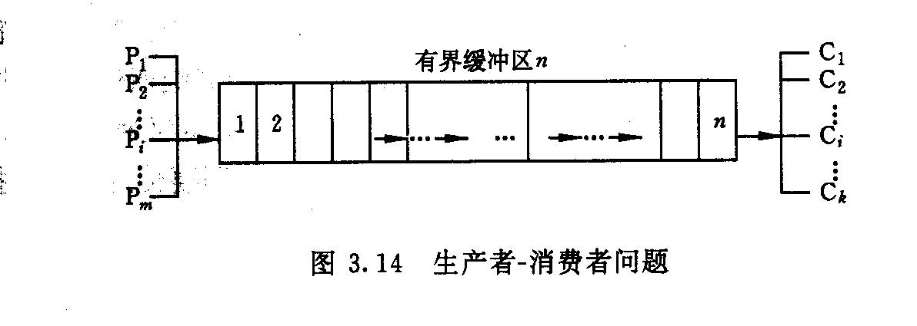
3.6.4 生产者—消费者问题
把一个长度为n的有界缓冲区(n＞0)与一群生产者进程P₁，P₂，…，P_{m}和一群消费者进程C₁，C₂，…，C_{k}联系起来

Slide 3
3.6.4 生产者—消费者问题
设生产者进程和消费者进程是互相等效的，其中，各生产者进程使用的过程deposit(data)和各消费者使用的过程remove(data)可描述如下：
1. 首先生产者—消费者问题是一个同步问题。即生产者和消费者之间满足如下条件：
1)消费者想接收数据时，有界缓冲区中至少有一个单元是满的
2)生产者想发送数据时，有界缓冲区中至少有一个单元是空的
2. 由于有界缓冲区是临界资源，因此，各生产者进程和各消费者进程之间必须互斥执行。

Slide 4
3.6.4 生产者—消费者问题
★公用信号量mutex，保证生产者进程和消费者进程之间的互斥，表示可用有界缓冲区的个数，初值为1；
★信号量avail为生产者进程的私用信号量，表示有界缓冲区中的空单元个数，初值为n；
★信号量full为消费者进程的私用信号量，表示有界缓冲区中非空单元个数，初值为0。
从而有：

Slide 5
3.6.4 生产者—消费者问题
deposit(data)：
begin
P(avail)
P(mutex)
送数据入缓冲区某单元
V(full)
V(mutex)
End
remove(data)：
begin
P(full)
P(mutex)
取缓冲区中某单元数据
V(avail)
V(mutex)
end

Slide 6
二 作业调度
画表格计算周转时间和带权周转时间
给出作业（进程）调度序列
计算平均周转时间和平均带权周转时间

Slide 7
4.4 调度算法
★作业调度算法—FCFS（First come first serve）
思想：按作业和就绪进程来到的次序进行调度。这种算法优先考虑在系统中等待时间最长的作业，而不管它要求运行时间的长短。
优点：算法简单，公平，容易实现
缺点：对于短作业或短进程，等待时间长

Slide 8
4.4 调度算法
★作业调度算法—FCFS
下面是4个作业在系统中从提交、运行的信息。
作业 | 提交 时间 | 运行时间 | 开始 时间 | 完成 时间 | 周转 时间 | 带权周转时间
1 | 8 | 2
2 | 8.5 | 0.5
3 | 9 | 0.1
4 | 9.5 | 0.2
8
10
2
1
10
10.5
2
4
10.5
10.6
1.6
16
10.6
10.8
1.3
6.5
平均周转时间：T=1.725 平均带权周转时间W=6.875

Slide 9
4.4 调度算法
★短作业优先算法—SJF （shortest job first）
思想：比较作业缓冲区中的作业预计的运行时间，选择预计时间最短的作业进入运行状态。
优点：算法简单，可得到最大系统吞吐率，效率高。
缺点：主要问题是对长作业不利，如果系统不断地接收短作业，就会使长作业长时间等待。

Slide 10
4.4 调度算法
★短作业优先算法—SJF
作业 | 提交 时间 | 运行时间 | 开始 时间 | 完成 时间 | 周转 时间 | 带权周转时间
1 | 8 | 2
2 | 8.5 | 0.5
3 | 9 | 0.1
4 | 9.5 | 0.2
8
10
2
1
10.3
10.8
2.3
4.6
10
10.1
1.1
11
10.1
10.3
0.8
4
平均周转时间：T=1.55 平均带权周转时间W=5.15

Slide 11
4.4 调度算法
★最高响应比优先—HRN（highest response-ratio next）
响应比=响应时间/预计执行时间
  响应时间=等待时间+预计执行时间
  所以响应比为：1+作业等待时间/预计执行时间
思想：当需要从就绪队列中选择进程投入运行时，先计算每个进程的响应比，选择响应比最高的进程运行
优点：短作业响应比高，执行时间短；长作业响应比随着等待时间增加而提高，不会过长等待。既照顾了短作业、也考虑到了长作业。
缺点：每次调度前计算响应比增加了系统开销。

Slide 12
4.4 调度算法
★最高响应比优先—HRN
作业 | 提交 时间 | 运行时间 | 开始 时间 | 完成 时间 | 周转 时间 | 带权周转时间
1 | 8 | 2
2 | 8.5 | 0.5
3 | 9 | 0.1
4 | 9.5 | 0.20
8
10
2
1
10.1
10.6
2.1
4.2
10
10.1
1.1
11
10.6
10.8
1.3
6.5
平均周转时间：T=1.625 W=5.675

Slide 13
三 地址映射
根据公式计算逻辑地址的页号和页内地址
p=int[A/L] d=[A] mod L
根据页表查找页面号。
页面号乘以页长，加上位移量（d）计算逻辑地址
多次计算直到找到数据、指令为止。

Slide 14
5.4.1 页式管理的基本原理
★逻辑空间上的地址为：页号+页内地址，页内的地址空间是连续的，页之间不必连续。
19
10
9
0
页号p
页内地址d
★如果给定的逻辑地址是A，页面大小是L，则页 号p和页内地址d可以按以下公式求得：
p=int[A/L] d=[A] mod L
例：逻辑地址100 页面大小 1k

Slide 15
5.4.2 静态页面管理
★地址变换：
  根据逻辑空间的页号，查找页表对应项找到对应的物理页面号，页面号乘以页长，加上位移量（页内地址）就是物理地址。每个作业的逻辑地址是连续的，重定位到内存空间后就不一定连续了。
  变换过程全部由硬件地址变换机构自动完成。

Slide 16
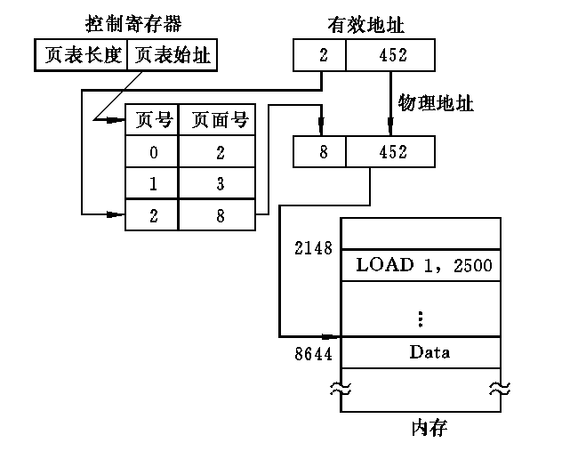
5.4.2 静态页面管理
★地址变换：
请求表中读出
8*1024+452=8644
MOV r1，[2500]
虚地址为100

Slide 17
四 页面置换
根据引用页面序列画出页面置换图
给出被置换页面序列，调入内存页面序列
计算缺页次数，缺页率，命中率

Slide 18
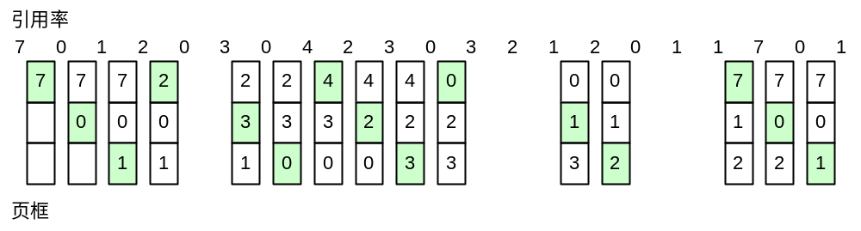
5.4.4 请求页式管理的置换算法
★先进先出算法(FIFO- First Input First Output）,
先进入内存的页面先淘汰。
  优点：实现简单。
  缺点：常用的页会被淘汰。
  缺页率15/20=75%

Slide 19
5.4.4 请求页式管理的置换算法
Belady现象：分配给一个进程的页面增加，反而出现缺页增加的现象
1 | 2 | 3 | 4 | 1 | 2 | 5 | 1 | 2 | 3 | 4 | 5
1 | 1 | 1 | 4 | 4 | 4 | 5 | 5 | 5 | 5 | 5 | 5
 | 2 | 2 | 2 | 1 | 1 | 1 | 1 | 1 | 3 | 3 | 3
 |  | 3 | 3 | 3 | 2 | 2 | 2 | 2 | 2 | 4 | 4
缺页率为9/12=75%
1 | 2 | 3 | 4 | 1 | 2 | 5 | 1 | 2 | 3 | 4 | 5
1 | 1 | 1 | 1 | 1 | 1 | 5 | 5 | 5 | 5 | 4 | 4
 | 2 | 2 | 2 | 2 | 2 | 2 | 1 | 1 | 1 | 1 | 5
 |  | 3 | 3 | 3 | 3 | 3 | 3 | 2 | 2 | 2 | 2
 |  |  | 4 | 4 | 4 | 4 | 4 | 4 | 3 | 3 | 3
缺页率=10/12=83.3%
原因是没有考虑页的执行顺序

Slide 20
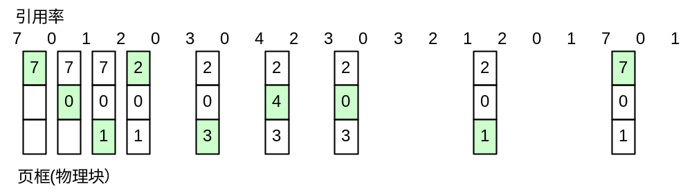
5.4.4 请求页式管理的置换算法
★最优淘汰算法（OPT-Optimal replacement algorithm）：是理想算法。系统预测作业将要访问的页面。淘汰预测不被访问或长时间后才被访问中的页面。
  缺页率9/20=45%
几乎无法实现!

Slide 21
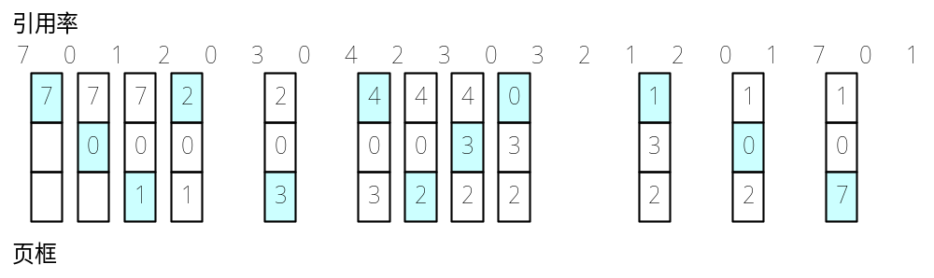
5.4.4 请求页式管理的置换算法
★最近最久未使用页面淘汰法（LRU - Least Recently Used）：
淘汰最近一段时间最久没访问的页面。
缺点：每页设访问记录，每次更新，系统开销大。
  缺页率12/20=60%

Slide 22
五 死锁避免
先验证系统初始状态的安全性，找出安全序列。
根据申请资源情况，结合剩余资源检查申请合理性。
验证分配后系统安全性，给出安全序列，否则不能分配资源给相应进程。

Slide 23
银行家算法实例
假定系统有四个进程P1,P2,P3,P4,三种类型的资源R1,R2,R3,数量分别为9，3，6，在T0时刻的资源分配情况如下：
Process | Max | allocated | Need | Finish | Available
P1 | 3/2/2 | 1/0/0 | 2/2/2 | false | 1/1/2
P2 | 6/1/3 | 5/1/1 | 1/0/2 | false
P3 | 3/1/4 | 2/1/1 | 1/0/3 | false
P4 | 4/2/2 | 0/0/2 | 4/2/0 | false

Slide 24
验证T0时刻的安全性
分析：
1. 四进程执行状态都是未完成，Finish=false
2. 找Pi，其需要的资源need<=有效资源work
3. 当前的work={1/1/2}，
need P1 P2 P3 P4
{ (2/2/2), (1/0/2), (1/0/3), (4/2/0) }
4. 找到P2满足条件，如果让P2运行结束，

Slide 25
验证T0时刻的安全性
Process | Work | need | allocation | Work-new | Finish
P2 | 1/1/2 | 1/0/2 | 5/1/1 |  | false
P1 |  | 2/2/2 | 1/0/0 |  | false
P3 |  | 1/0/3 | 2/1/1 |  | false
P4 |  | 4/2/0 | 0/0/2 |  | false
0/1/0
0/0/0
6/1/3
6/2/3
true
6/2/3
4/0/1
0/0/0
3/2/2
7/2/3
true
7/2/3
6/2/0
0/0/0
3/1/4
9/3/4
true
9/3/4
5/1/4
0/0/0
4/2/2
9/3/6
true
存在运行序列：P2,P1,P3,P4

Slide 26
P2请求资源{1，0，1}
现在P2请求资源{1/0/1}，按照银行家算法检查：
Request₂{1/0/1}<=Need₂{1/0/2}
Request₂{1/0/1}<=Available₂{1/1/2}
假定可以分配，修改Available, Allocation, Need
Process | Max | allocated | Need | Finish | Available
P1 | 3/2/2 | 1/0/0 | 2/2/2 | false | 0/1/1
P2 | 6/1/3 | 6/1/2 | 0/0/1 | false
P3 | 3/1/4 | 2/1/1 | 1/0/3 | false
P4 | 4/2/2 | 0/0/2 | 4/2/0 | false
进行安全性检查

Slide 27
验证P2分配资源后的安全性
Process | Work | need | allocation | Work-new | Finish
P2 | 0/1/1 | 0/0/1 | 6/1/2 |  | false
P1 |  | 2/2/2 | 1/0/0 |  | false
P3 |  | 1/0/3 | 2/1/1 |  | false
P4 |  | 4/2/0 | 0/0/2 |  | false
0/1/0
0/0/0
6/1/3
6/2/3
true
6/2/3
4/0/1
0/0/0
3/2/2
7/2/3
true
7/2/3
6/2/0
0/0/0
3/1/4
9/3/4
true
9/3/4
5/1/4
0/0/0
4/2/2
9/3/6
true
存在运行序列：P2,P1,P3,P4

Slide 28
P1请求资源{1，0，1}
P1请求资源{1/0/1}，按照银行家算法检查：
Request₁{1/0/1} <= Need₁{2/2/2}
Request₁{1/0/1} > Available₁{0/1/1}
条件不满足，不能分配，让P1等待。

Slide 29
P3请求资源{0，0，1}
现在P3请求资源{0/0/1}，按照银行家算法检查：
Request₃{0/0/1}<=Need₃{1/0/3}
Request₃{0/0/1}<=Available₃{0/1/1}
假定可以分配，修改Available, Allocation, Need
Process | Max | allocated | Need | Finish | Available
P1 | 3/2/2 | 1/0/0 | 2/2/2 | false | 0/1/0
P2 | 6/1/3 | 6/1/2 | 0/0/1 | false
P3 | 3/1/4 | 2/1/2 | 1/0/2 | false
P4 | 4/2/2 | 0/0/2 | 4/2/0 | false
进行安全性检查

Slide 30
P3分配资源后的安全性
分析：四进程执行状态都是未完成，Finish=false
找Pi，其需要的资源need<=当前的work={0/1/0}
进程的need P1 P2 P3 P4
{(2/2/2), 0/0/1), (1/0/2), (4/2/0)}
找不到满足条件的Pi,因此资源P3不能分配本次资源，回退。
Process | Max | allocated | Need | Finish | Available
P1 | 3/2/2 | 1/0/0 | 2/2/2 | false | 0/1/1
P2 | 6/1/3 | 6/1/2 | 0/0/1 | false
P3 | 3/1/4 | 2/1/1 | 1/0/3 | false
P4 | 4/2/2 | 0/0/2 | 4/2/0 | false

Slide 31
P2请求资源{1，0，1}
现在P2请求资源{1/0/1}，按照银行家算法检查：
Request₂{1/0/1}<=Need₂{1/0/2}
Request₂{1/0/1}<=Available₂{1/1/2}
假定可以分配，修改Available, Allocation, Need
Process | Max | allocated | Need | Finish | Available
P1 | 3/2/2 | 1/0/0 | 2/2/2 | false | 0/1/1
P2 | 6/1/3 | 6/1/2 | 0/0/1 | false
P3 | 3/1/4 | 2/1/1 | 1/0/3 | false
P4 | 4/2/2 | 0/0/2 | 4/2/0 | false

Slide 32
六 磁盘调度算法
看清调度算法
给出寻道次序
计算移动磁道数，平均寻道长度。

Slide 33
5.6.2 磁盘调度
★先来先服务FCFS(First Come First Served)
假定磁盘共有40个柱面，当前磁头正在第11道服务，等待服务的进程有6个，它们请求的磁道号分别是：1，36，16，34，9 和 12 (以请求时间先后为序)。
 | × |  |  |  |  |  |  |  | × |  |  | × |  |  |  | × |  |  |  |  |  |  |  |  |  |  |  |  |  |  |  |  |  | × |  | ×
0 5 10 15 20 25 30 35
移动为：11 → 1 → 36 → 16 → 34 → 9 → 12
总移动磁道数:10+35+20+18+25+3 = 111

Slide 34
5.6.2 磁盘调度
★最短寻道时间优先SSTF(Shortest Seek Time First)
假定磁盘共有40个柱面，当前磁头正在第11道服务，等待服务的进程有6个，它们请求的柱面分别是：1，36，16，34，9 和 12 (以请求时间先后为序)。
 | × |  |  |  |  |  |  |  | × |  |  | × |  |  |  | × |  |  |  |  |  |  |  |  |  |  |  |  |  |  |  |  |  | × |  | ×
0 5 10 15 20 25 30 35
移动为：11 → 12 → 9 → 16 → 1 → 34 → 36
总移动磁道数：1+3+7+15+33+2 = 61
由此可知总的磁道移动数为61，而FCFS为111

Slide 35
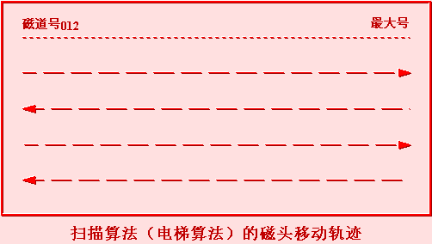
5.6.2 磁盘调度
★扫描(SCAN)算法
又称电梯算法。
具体做法：当有访问请求时，磁头按一个方向移动，在移动过程中对遇到的访问请求进行服务，然后判断该方向上是否还有访问请求，如果有则继续扫描；否则改变移动方向，如此反复

Slide 36
5.6.2 磁盘调度
★扫描(SCAN)算法
假定磁盘共有40个柱面，当前磁头正在第11道自里向外服务，等待服务的进程有6个，它们请求的柱面分别是：1，36，16，34，9 和 12 (以请求时间先后为序)。
 | × |  |  |  |  |  |  |  | × |  |  | × |  |  |  | × |  |  |  |  |  |  |  |  |  |  |  |  |  |  |  |  |  | × |  | ×
0 5 10 15 20 25 30 35
移动为：11 → 12 → 16 → 34 → 36 → 9 → 1
总移动磁道数：1+4+18+2+27+8 = 60

Slide 37
5.6.2 磁盘调度
★循环扫描(CSCAN)算法
也称单向扫描算法。
总是从外面柱面开始向里扫描。移动臂到达最后个一个请求磁道柱面后，立即带动读写磁头快速返回。返回时不为任何的等待访问者服务。返回后可再次进行扫描。

Slide 38
5.6.2 磁盘调度
★循环扫描(CSCAN)算法
假定磁盘共有40个柱面，当前磁头正在第11道自里向外服务，等待服务的进程有6个，它们请求的柱面分别是：1，36，16，34，9 和 12 (以请求时间先后为序)。
 | × |  |  |  |  |  |  |  | × |  |  | × |  |  |  | × |  |  |  |  |  |  |  |  |  |  |  |  |  |  |  |  |  | × |  | ×
0 5 10 15 20 25 30 35
移动为：11 → 12 → 16 → 34 → 36 → 1 → 9
总移动磁道数：1+4+18+2+35+8 = 68

